Slide 1
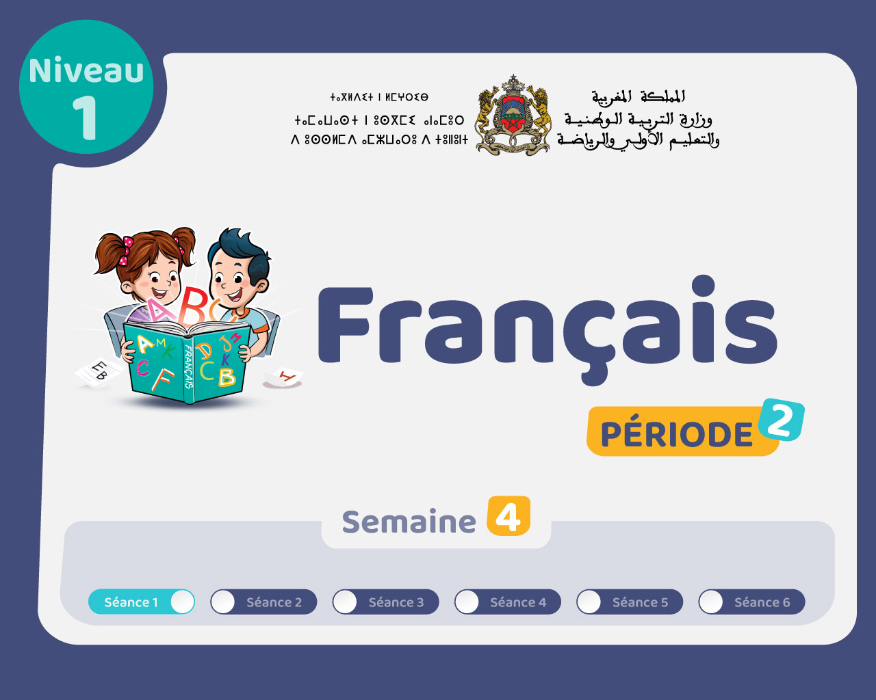

Slide 2
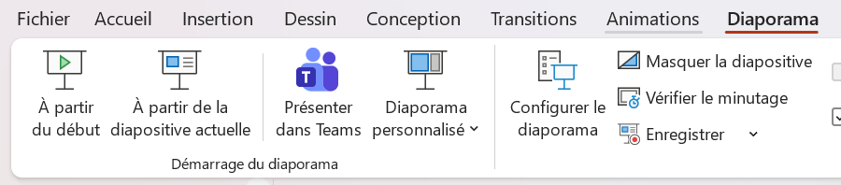
Il convient de lancer le mode diaporama pour la diffusion de la leçon en classe
Réservé à l’enseignant (e)

Slide 3
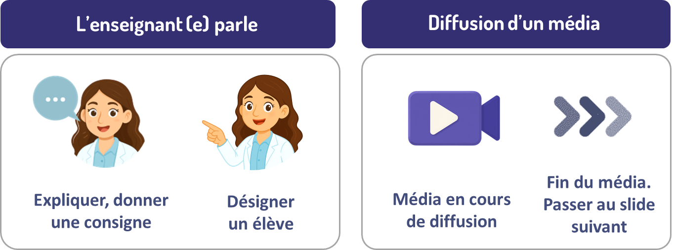
Pictogrammes
Réservé à l’enseignant (e)

Slide 4
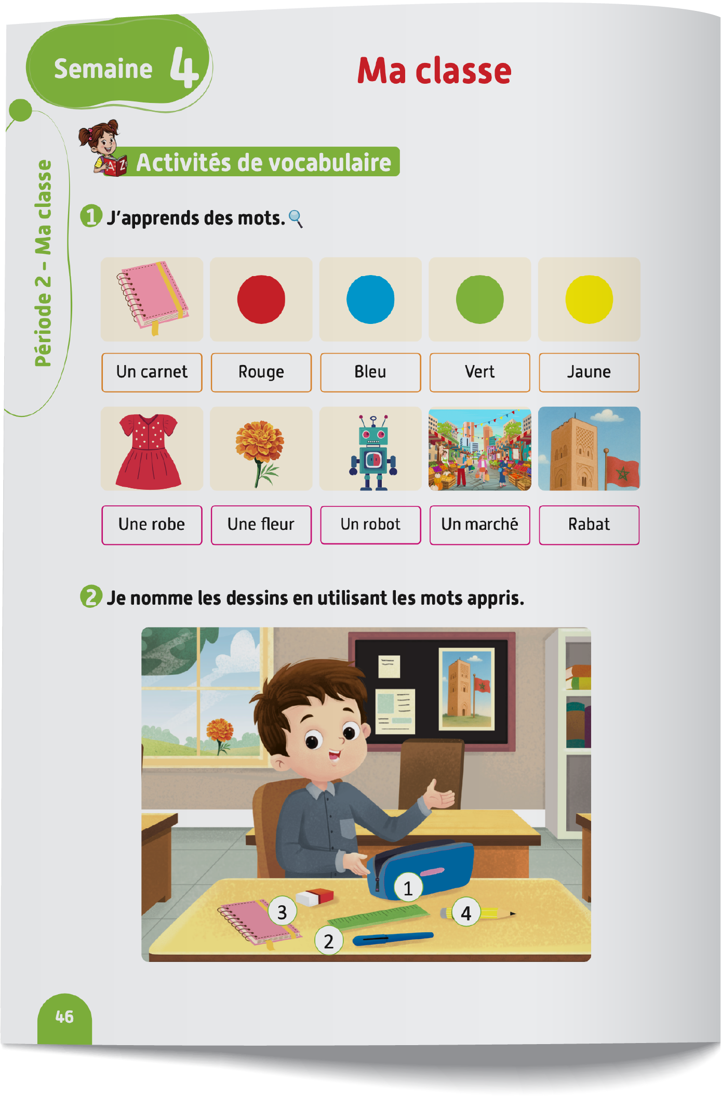
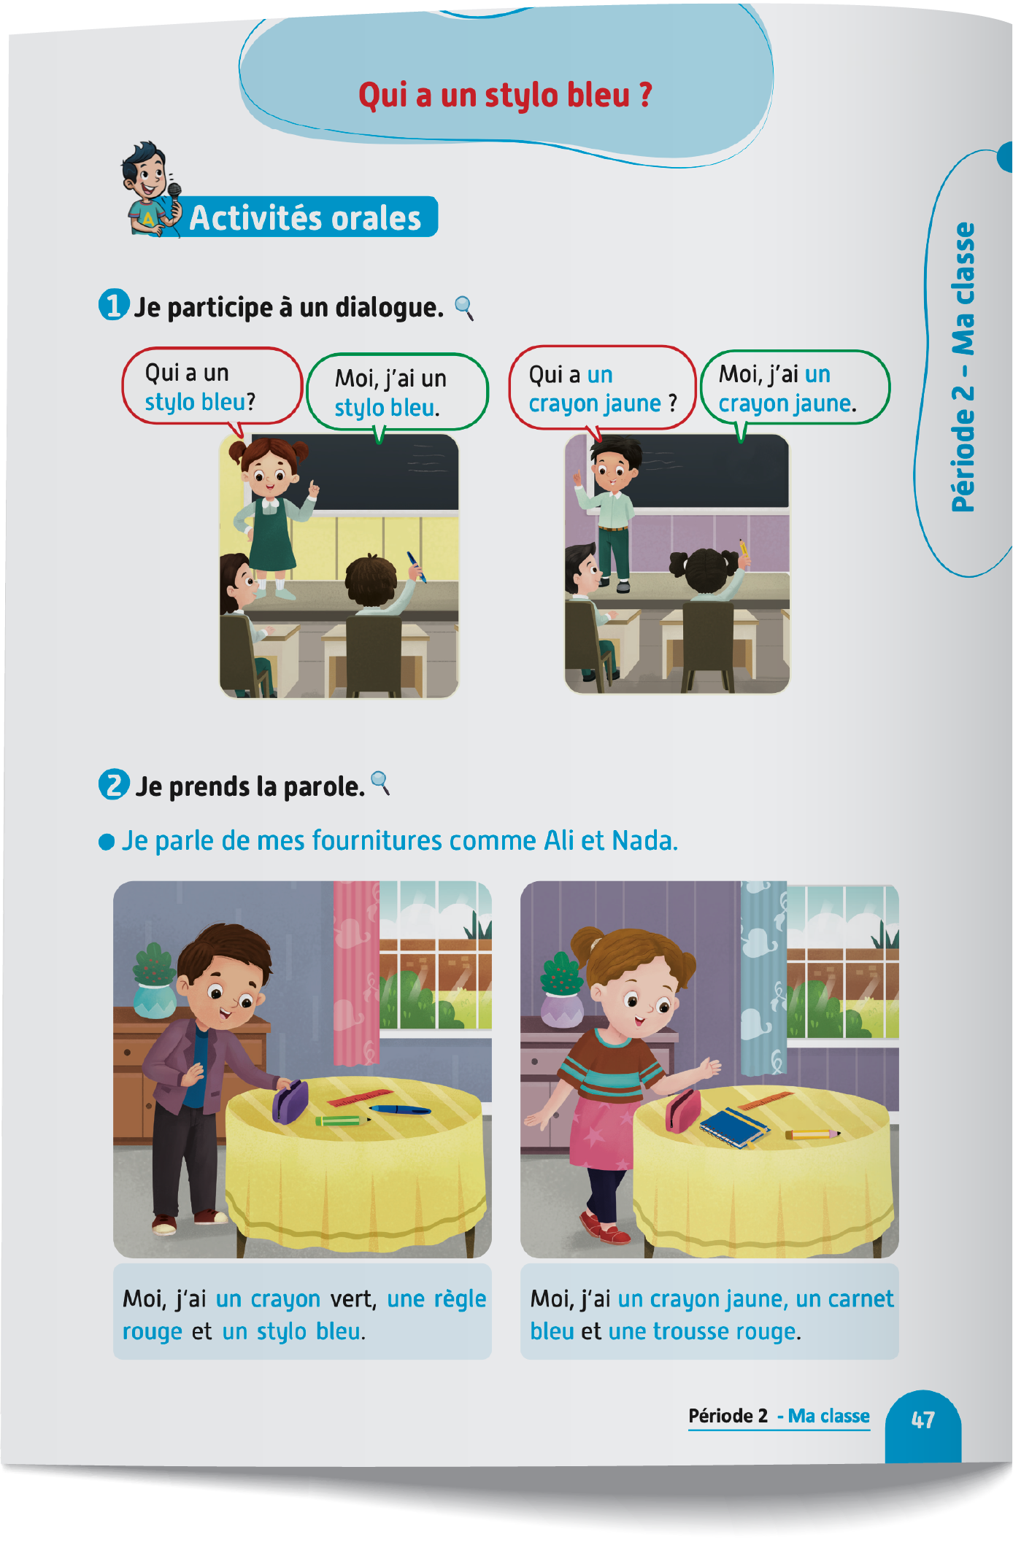
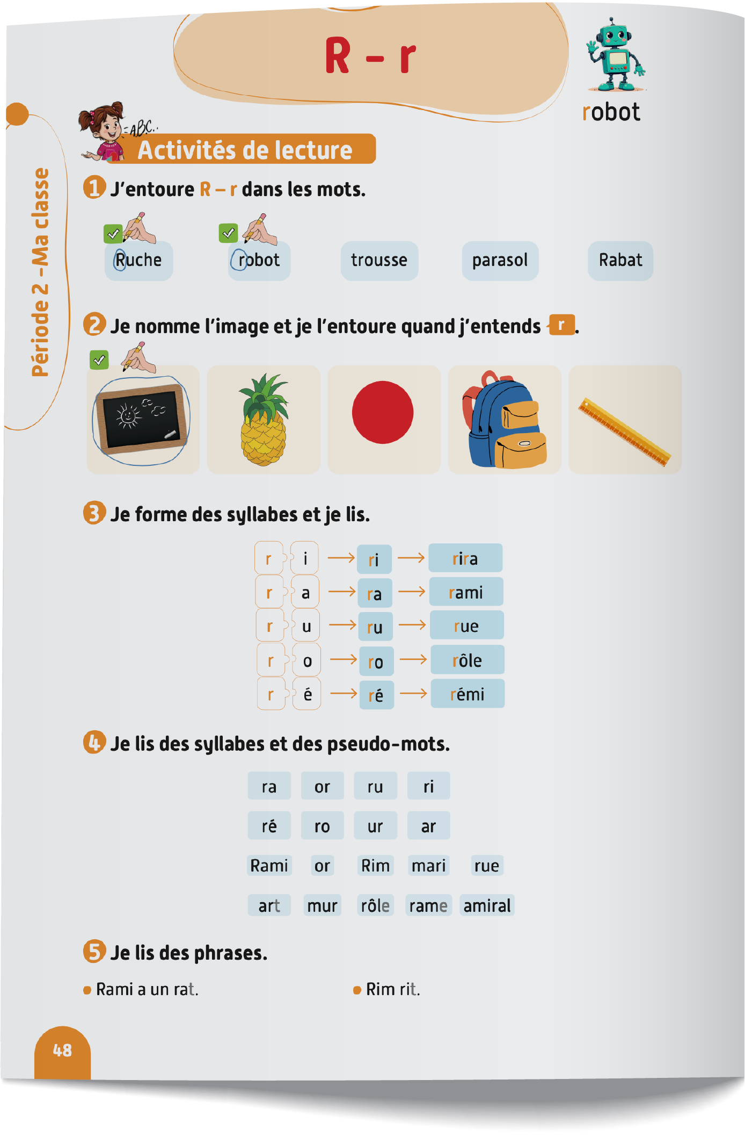
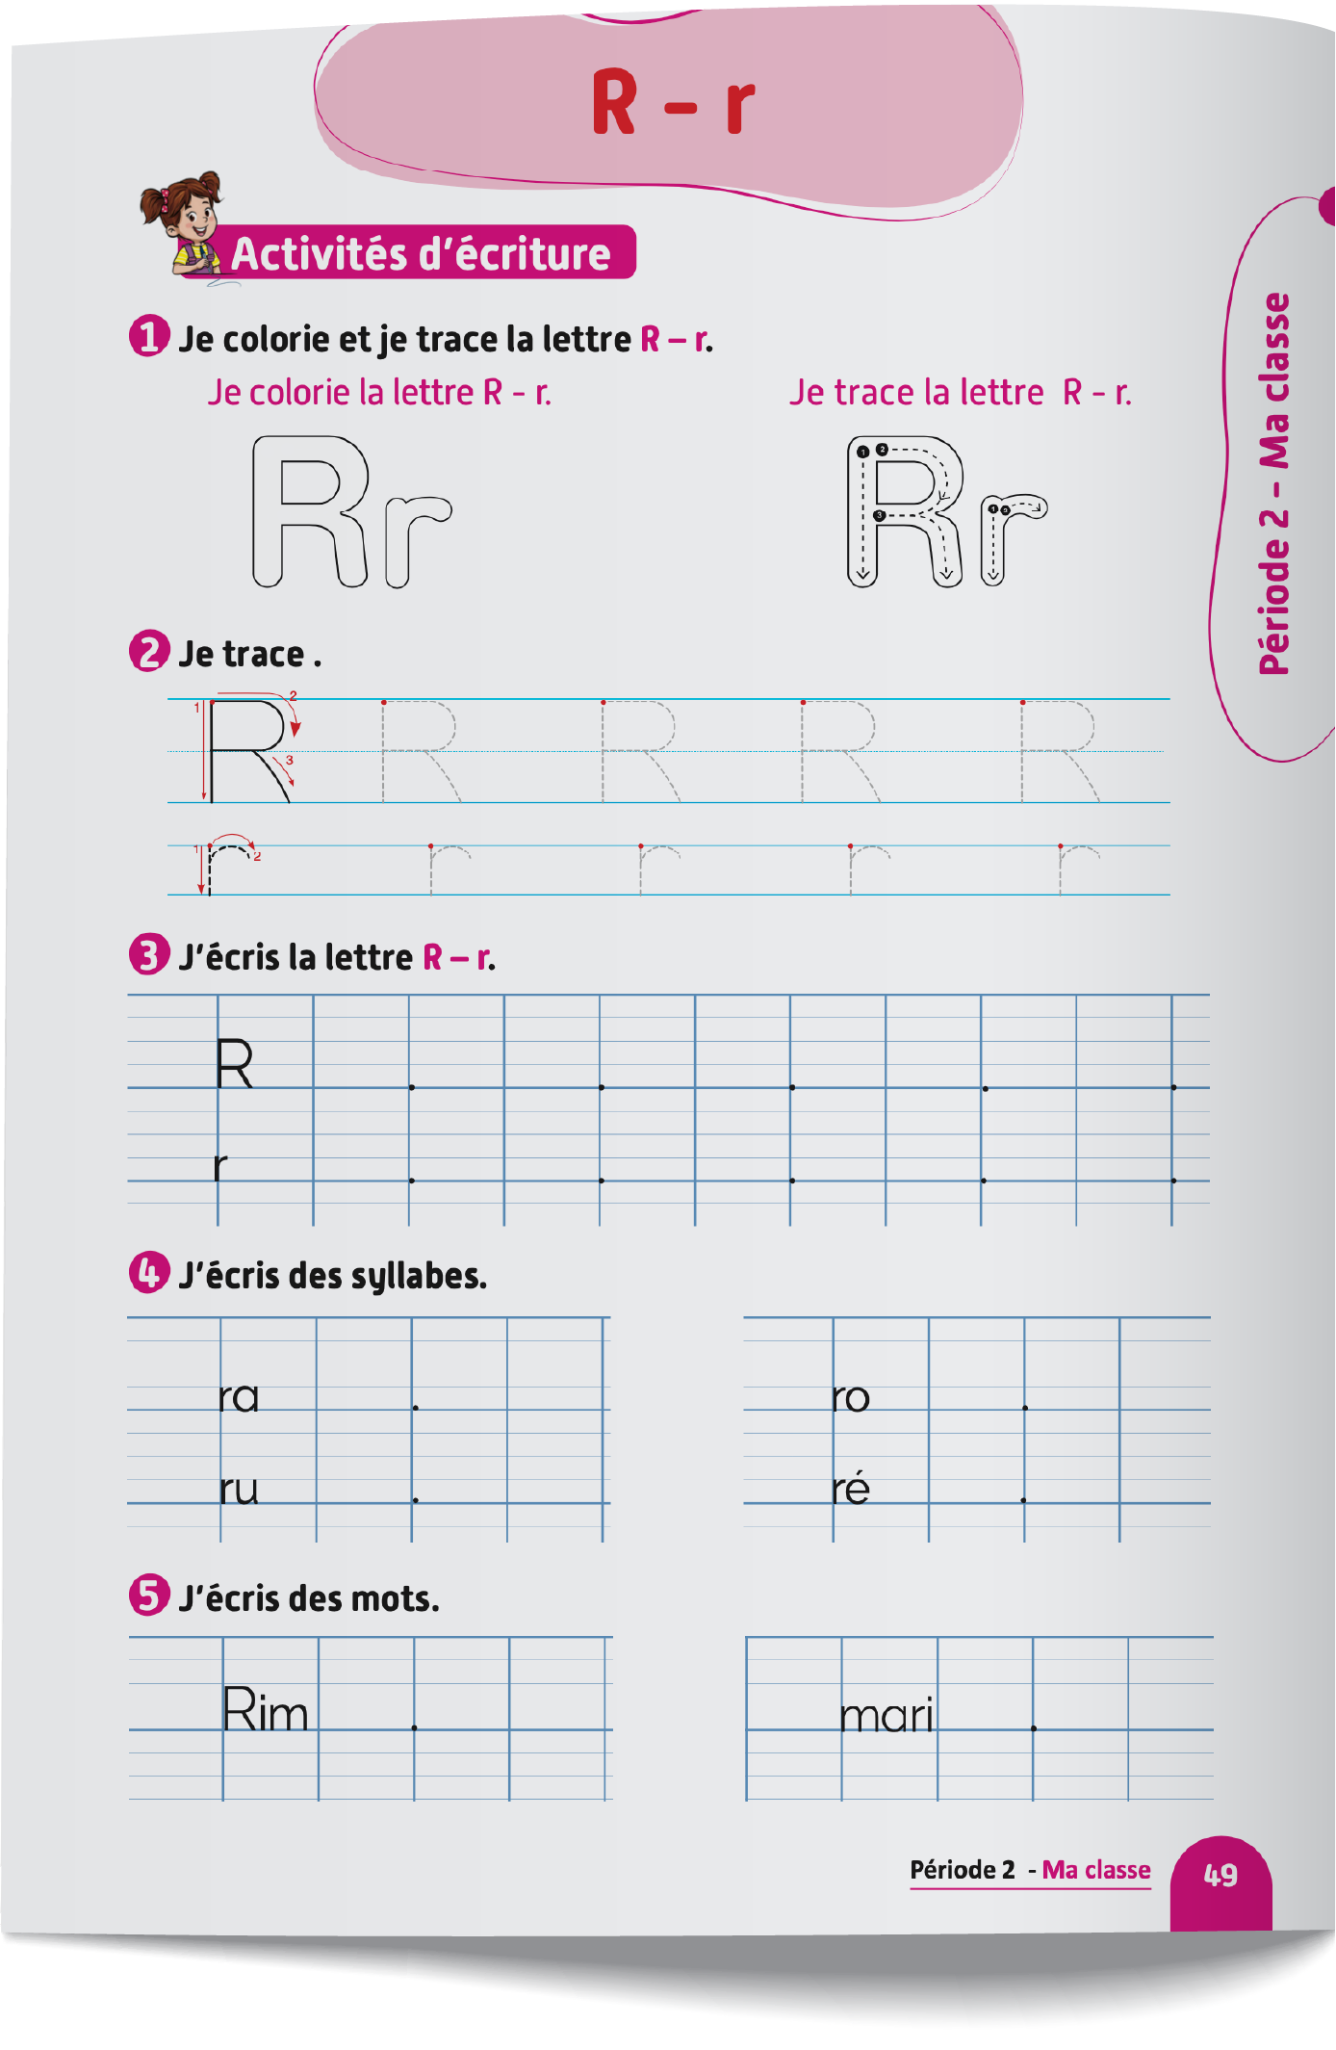
Contenu de la semaine
Réservé à l’enseignant (e)

Slide 5
Organisation de la semaine
Réservé à l’enseignant (e)
Séance 1
Présentation du vocabulaire
Exploitation du vocabulaire
Activités de vocabulaire sur livret
Oral – Dialogue
Lecture - Lettre r - R
Ecriture - Lettre r- R
Séance 5
Oral – Acte de parole
Lecture - Lettre r - R
Ecriture - Lettre r - R
Oral – Dialogue
Lecture - Lettre r - R
Ecriture - Lettre r - R
Séance 3
Oral - Acte de parole
Lecture -Lettre r - R
Ecriture - Lettre r R
Révision
Lecture offerte

Slide 6

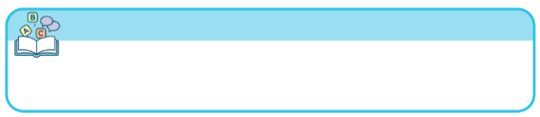


Plan de la séance
Réservé à l’enseignant (e)
1. Présentation du vocabulaire
Un carnet – Rouge – Bleu – Vert - Jaune.
Une robe – Une fleur – Un robot – Un marché – Rabat.
Description de la scène.
Travail sur livret.

Slide 7



Bonjour les enfants ! La leçon de français commence maintenant. Soyez attentifs.

Slide 8





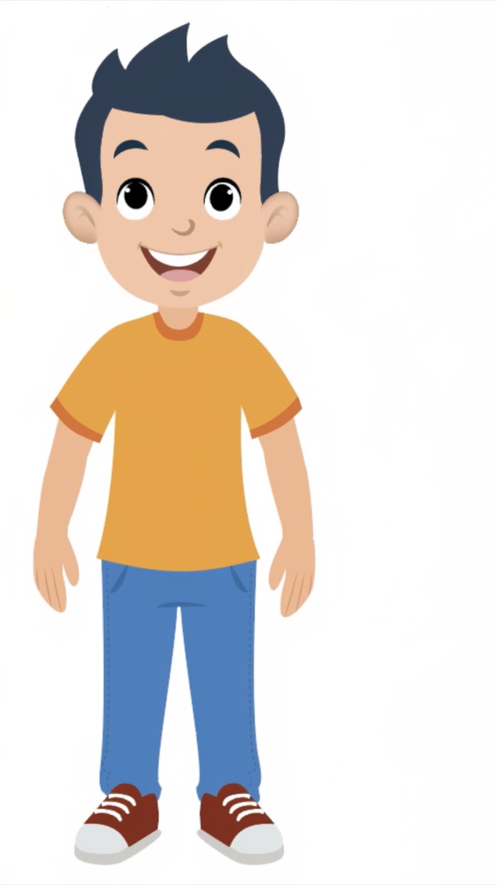


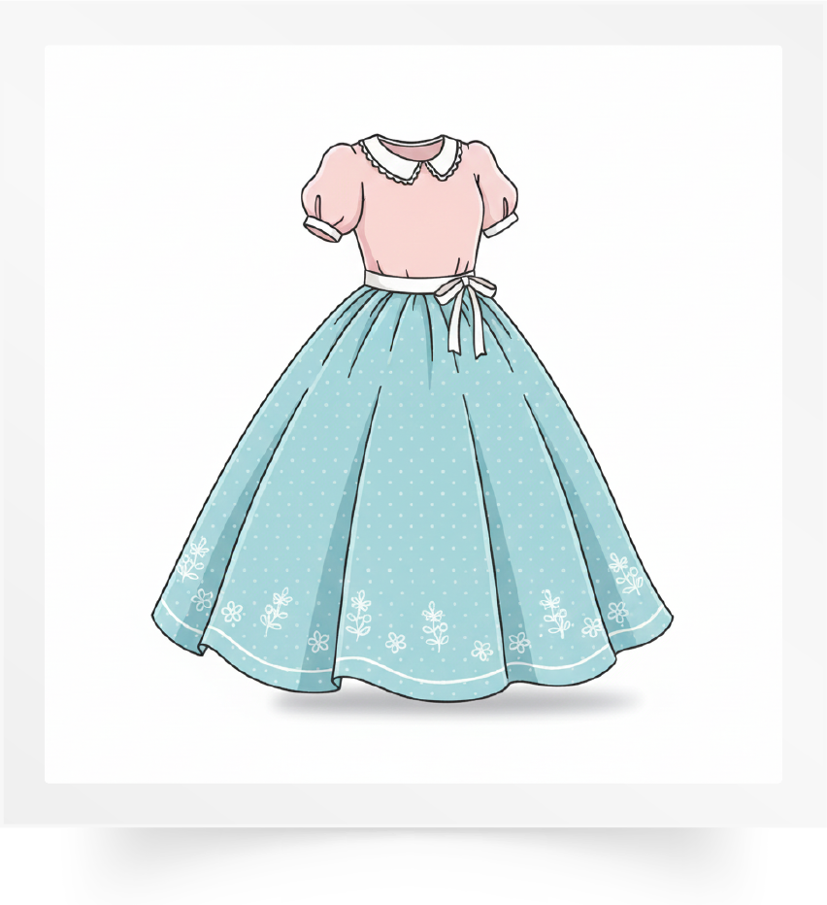
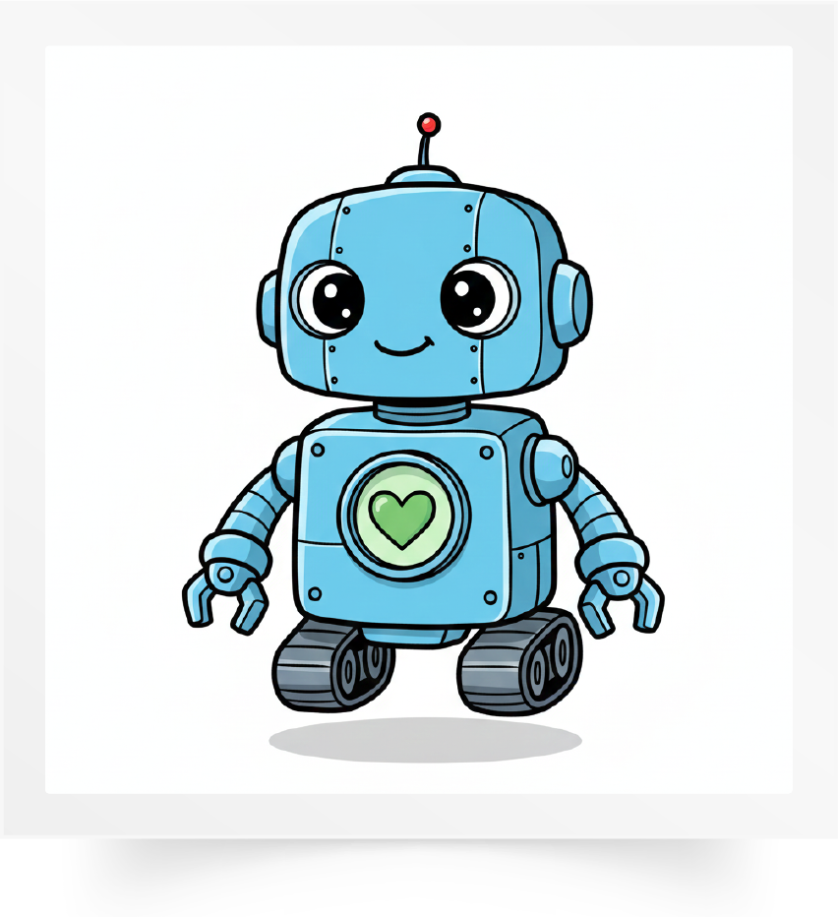
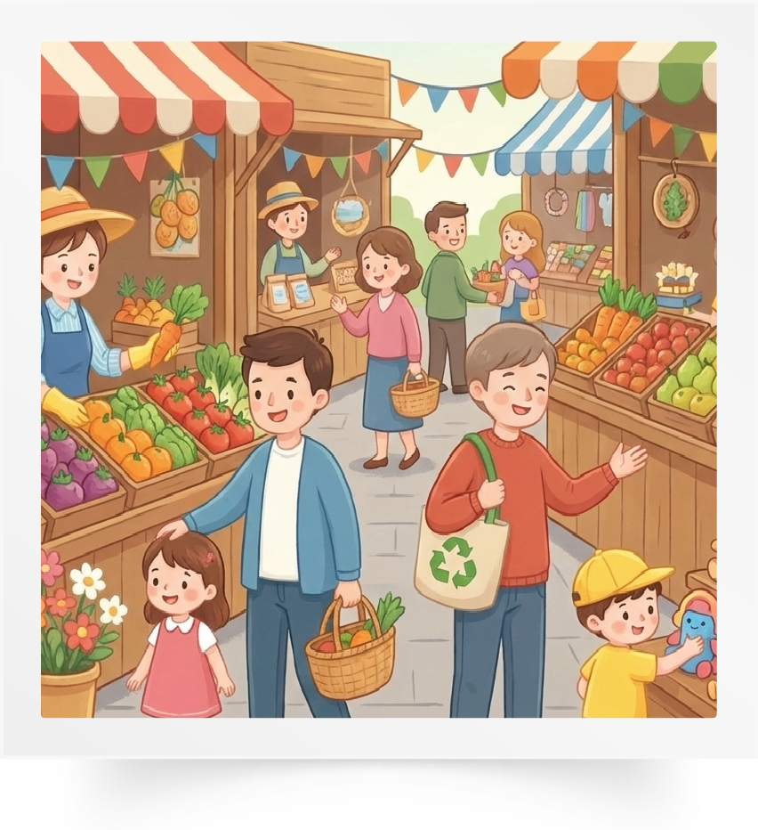
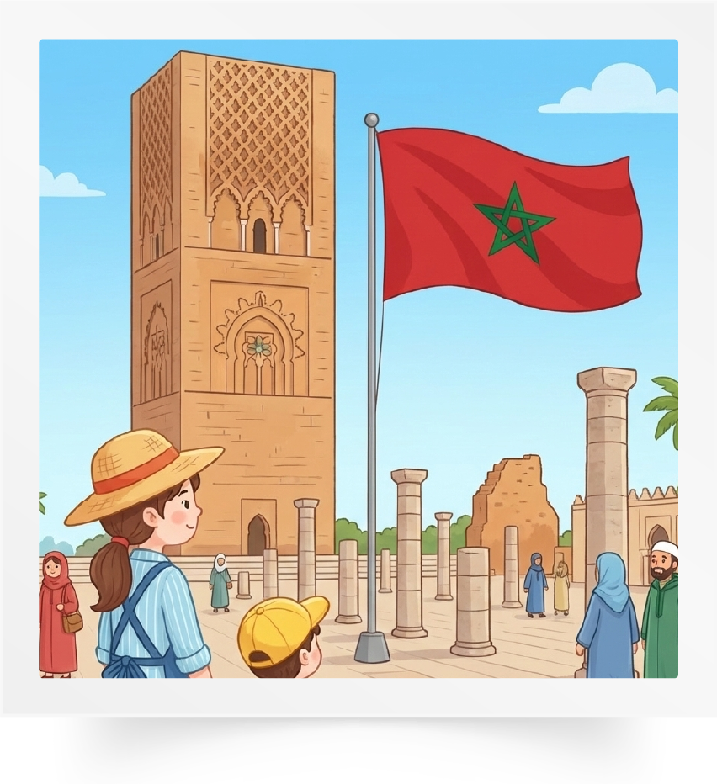

Lecture de la vidéo.

Slide 9


Il y a des noms masculins et des noms féminins. « Carnet » est un nom masculin. « Fleur » est un nom féminin.
Un carnet
Une fleur

Slide 10

Lecture de la vidéo.

Slide 11

Qui veut répéter ?
Un carnet

Slide 12

Lecture de la vidéo.

Slide 13
Qui veut répéter ?
Rouge

Slide 14

Lecture de la vidéo.

Slide 15
Qui veut répéter ?
Bleu

Slide 16

Lecture de la vidéo.

Slide 17
Qui veut répéter ?
Vert

Slide 18

Lecture de la vidéo.

Slide 19
Qui veut répéter ?
Jaune

Slide 20
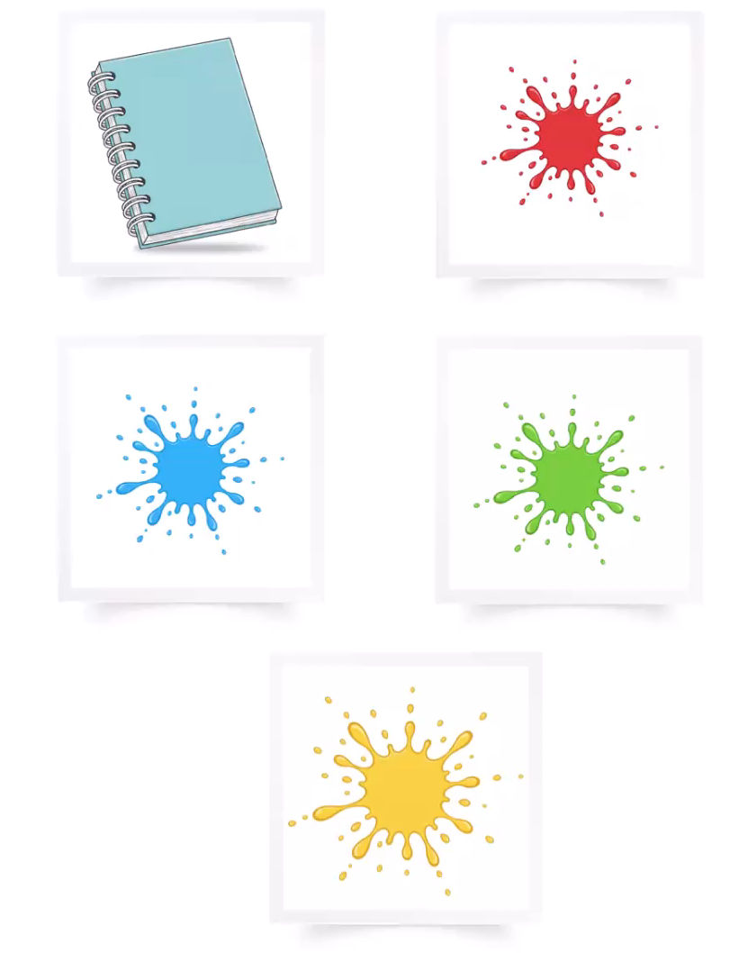

Lecture de la vidéo.

Slide 21
Répétons ensemble : Un carnet – Rouge – Bleu – Vert - Jaune.
Un carnet
Rouge
Bleu
Vert
Jaune

Slide 22
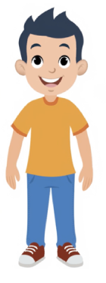
Maintenant, on va apprendre d’autres mots avec Majd.

Slide 23
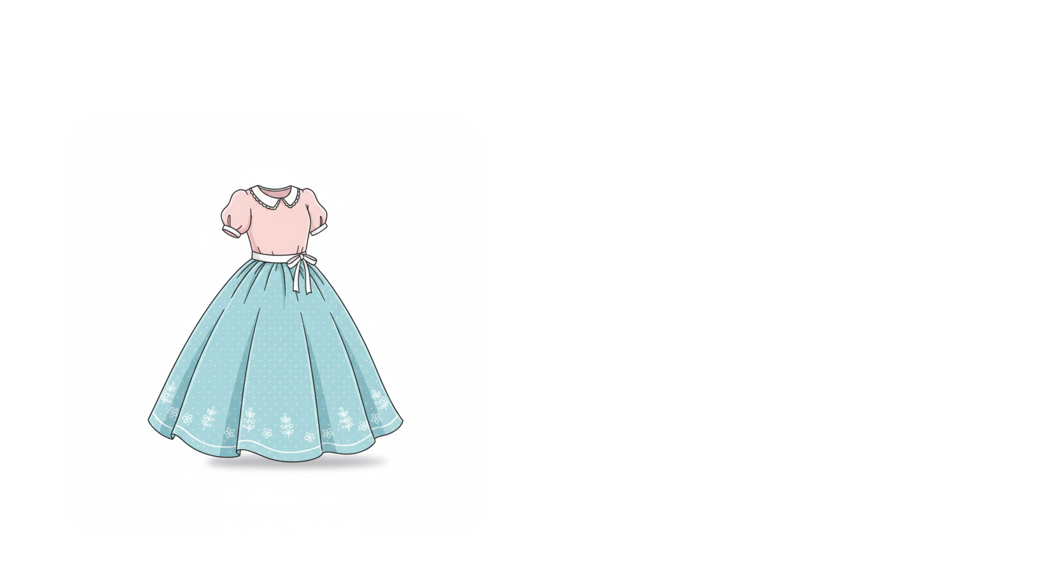
Lecture de la vidéo.

Slide 24
Qui veut répéter ?
Une robe

Slide 25

Lecture de la vidéo.

Slide 26
Qui veut répéter ?
Une fleur

Slide 27

Lecture de la vidéo.

Slide 28
Qui veut répéter ?
Un robot

Slide 29
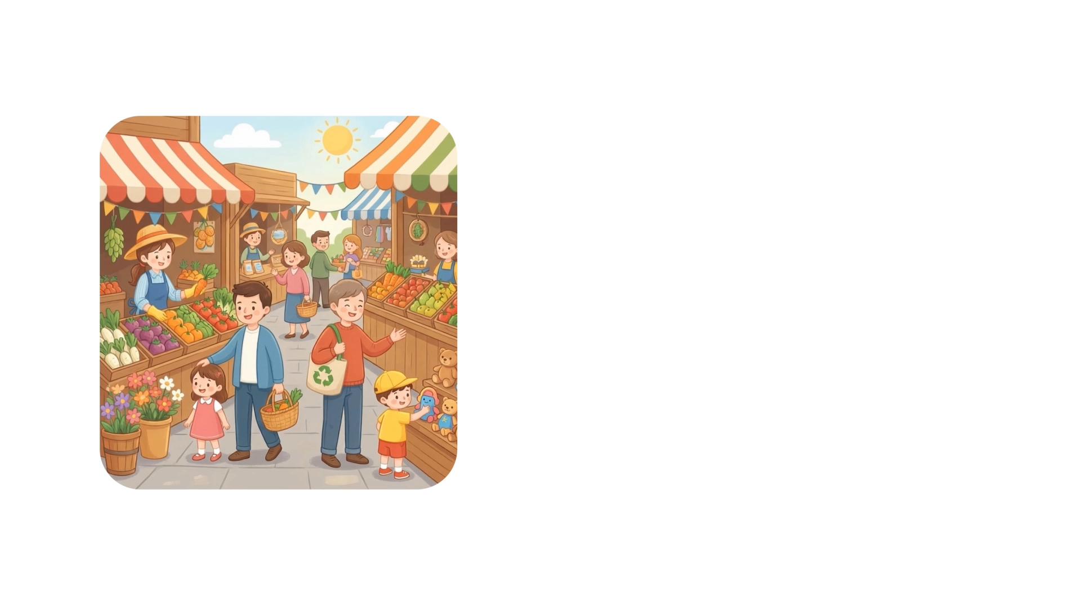
Lecture de la vidéo.

Slide 30
Qui veut répéter ?
Un marché

Slide 31
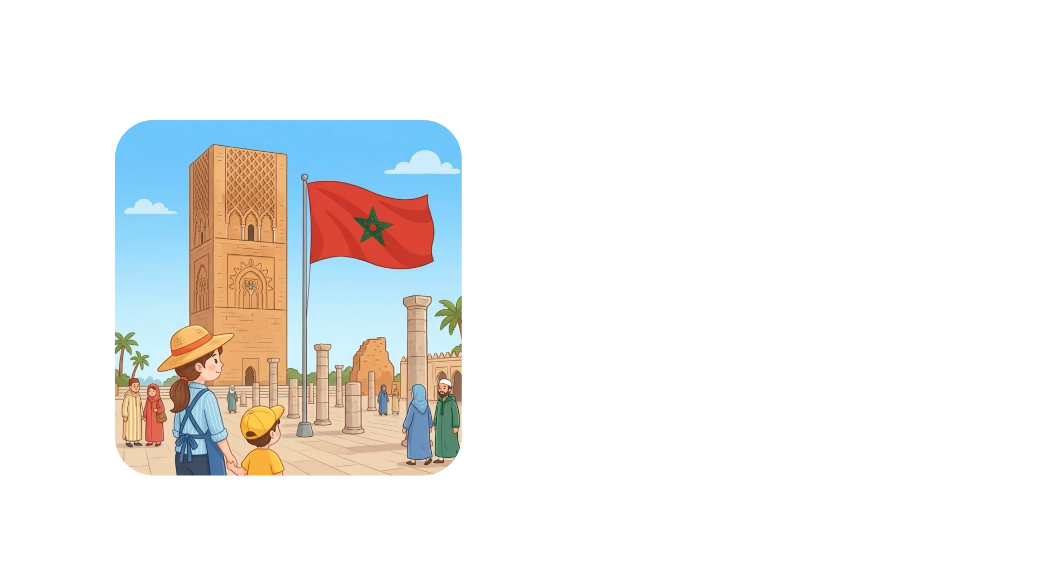
Lecture de la vidéo.

Slide 32
Qui veut répéter ?
Rabat

Slide 33
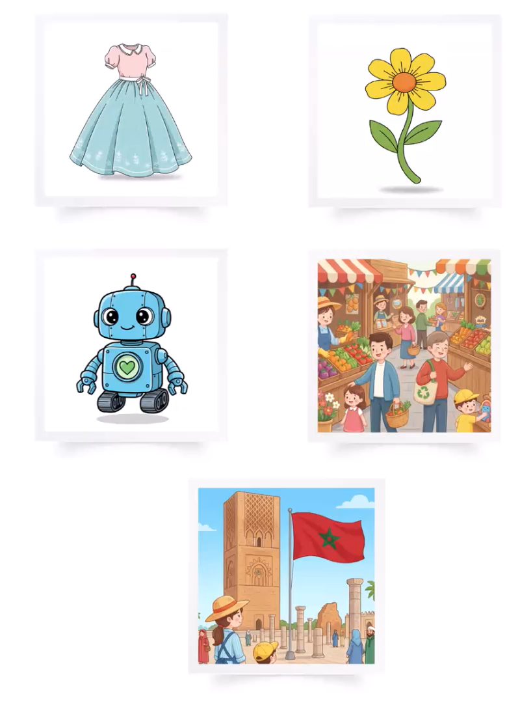
Lecture de la vidéo.

Slide 34
Répétons ensemble : Une robe – Une fleur – Un robot – Un marché – Rabat.
Une robe
Une fleur
Un robot
Un marché
Rabat

Slide 35

Prenez vos ardoises.

Slide 36



Ecrivez le numéro du mot « fleur ».

Slide 37
Ecrivez le numéro du mot « jaune ».

Slide 38
Ecrivez le numéro du mot « carnet ».

Slide 39
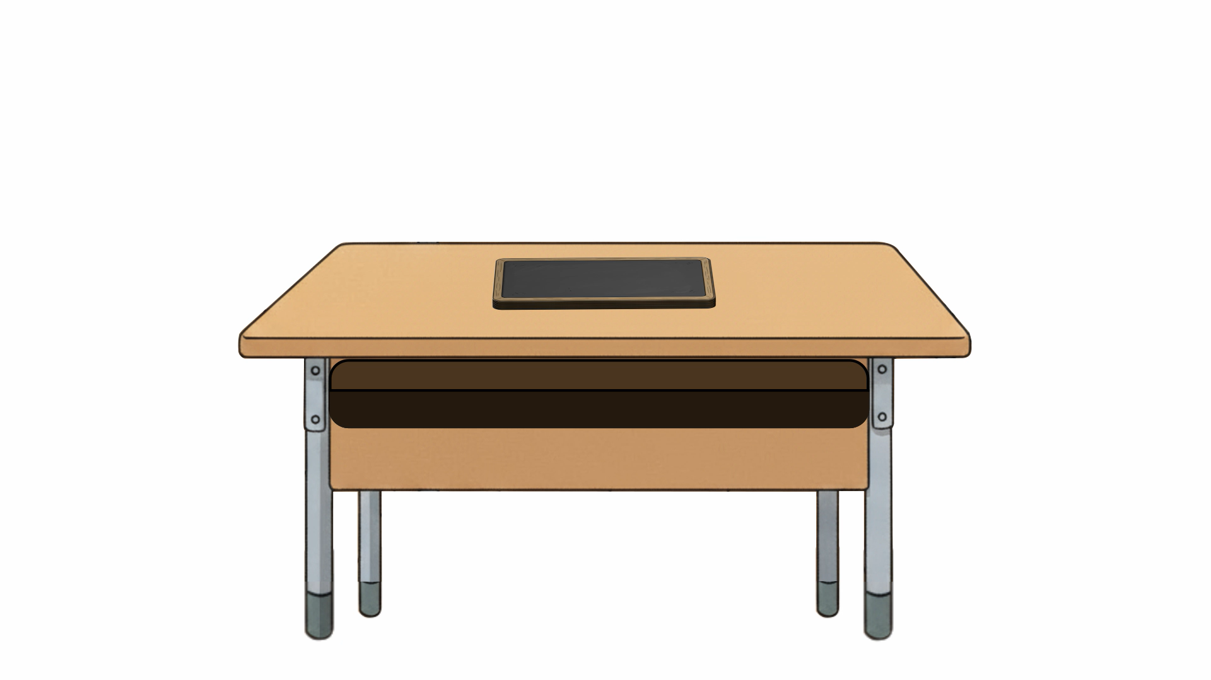
Rangez vos ardoises.

Slide 40

Qui veut nommer l’image ? Levez la main.

Slide 41

Qui veut nommer l’image ? Levez la main.

Slide 42
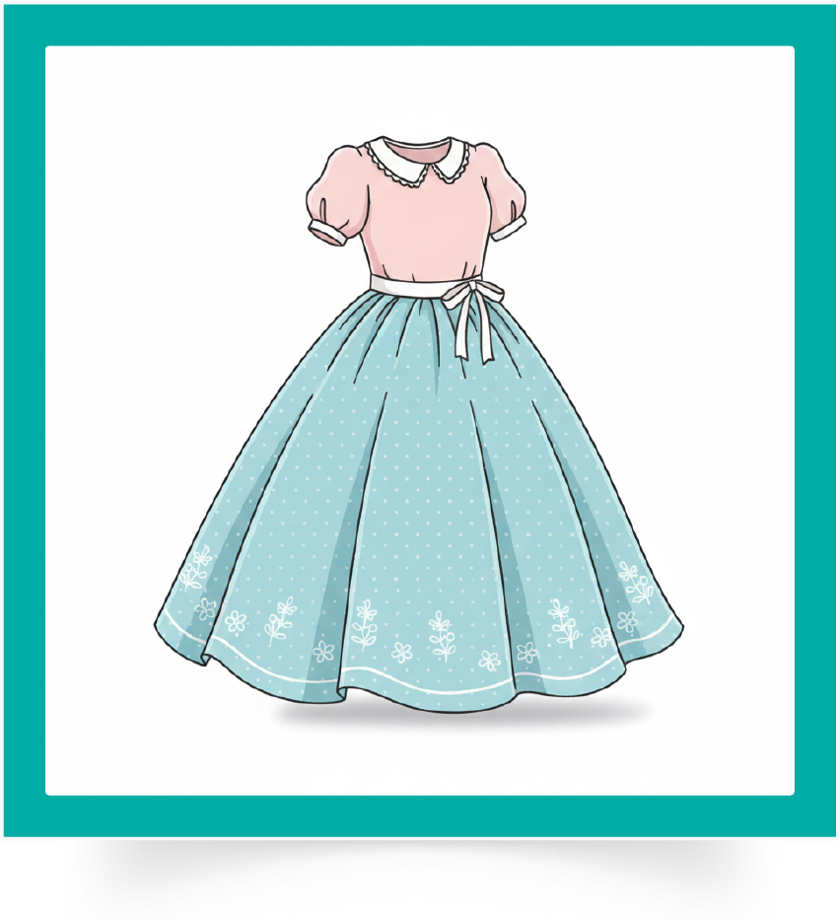
Qui veut nommer l’image ? Levez la main.

Slide 43
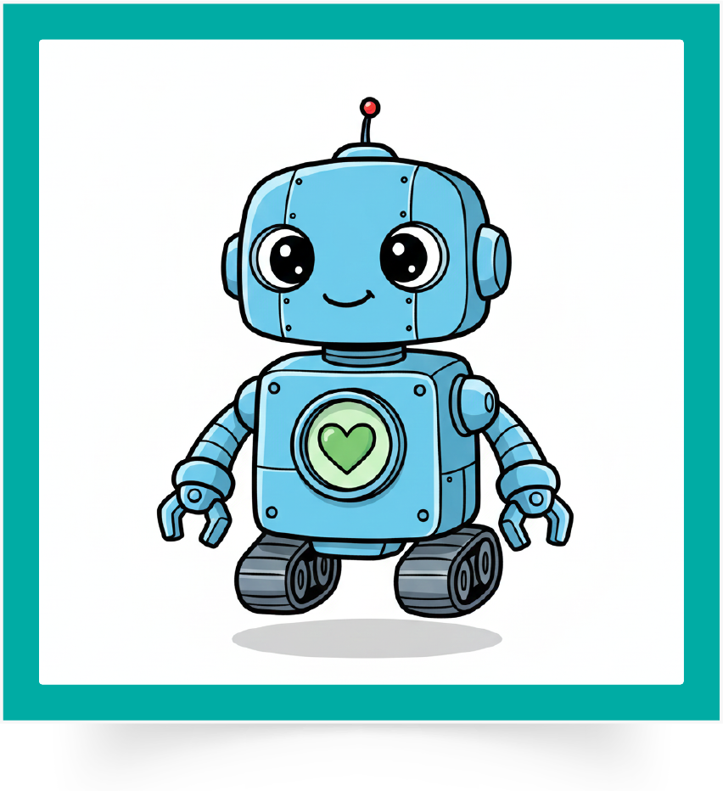
Qui veut nommer l’image ? Levez la main.

Slide 44
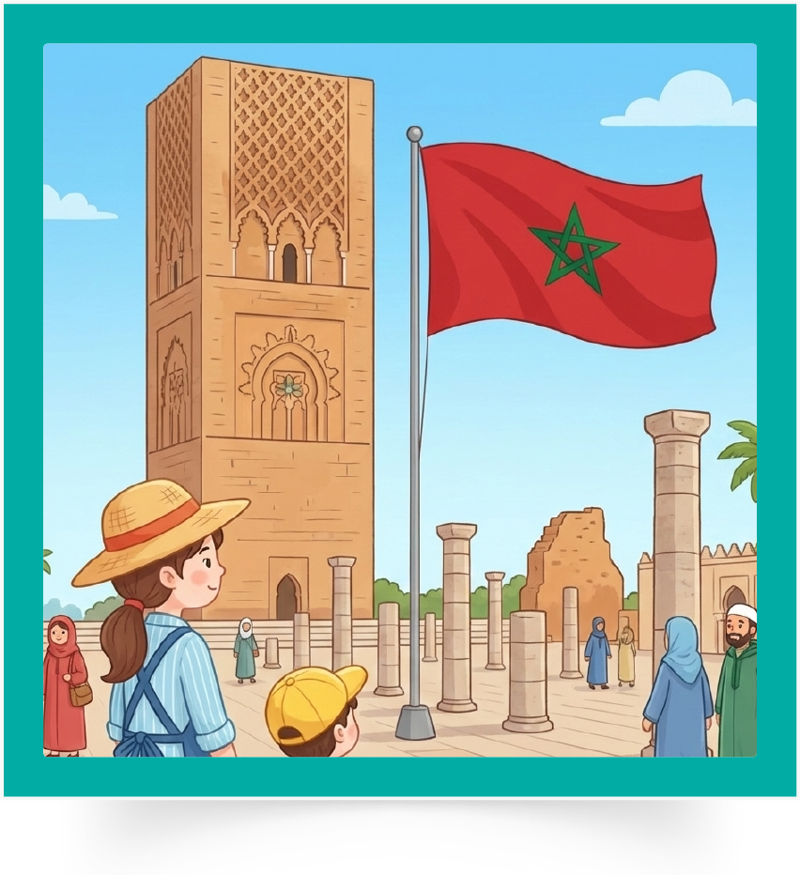
Qui veut nommer l’image ? Levez la main.

Slide 45
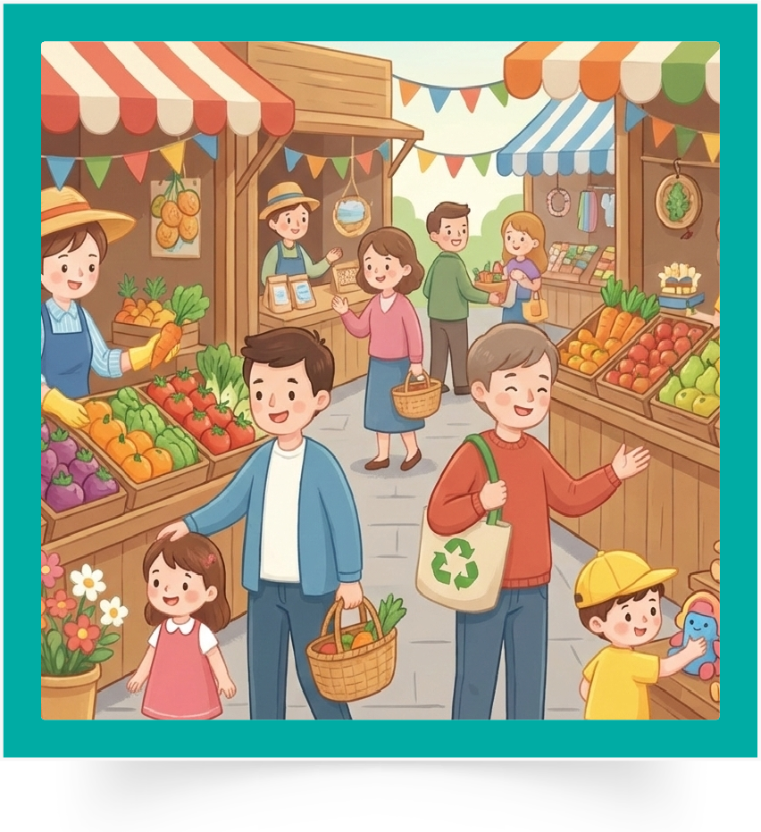
Qui veut nommer l’image ? Levez la main.

Slide 46
Maintenant, on va faire un jeu. Qu’est-ce qu’on dit : un marché ou une marché ?
Levez la main.
        Un / Une marché

Slide 47
On dit un marché.
Un marché

Slide 48
Qu’est-ce qu’on dit : un carnet ou une carnet ? Levez la main.
        Un / Une carnet

Slide 49
On dit un carnet.
        Un carnet

Slide 50
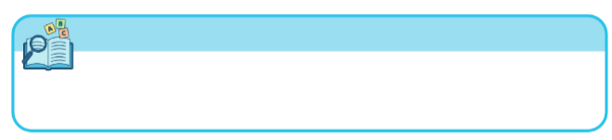
Plan de la séance
Réservé à l’enseignant (e)
Un carnet – Rouge – Bleu – Vert - Jaune.
Une robe – Une fleur – Un robot – Un marché – Rabat.
2. Exploitation du vocabulaire
Description de la scène.
Activités sur livret

Slide 51
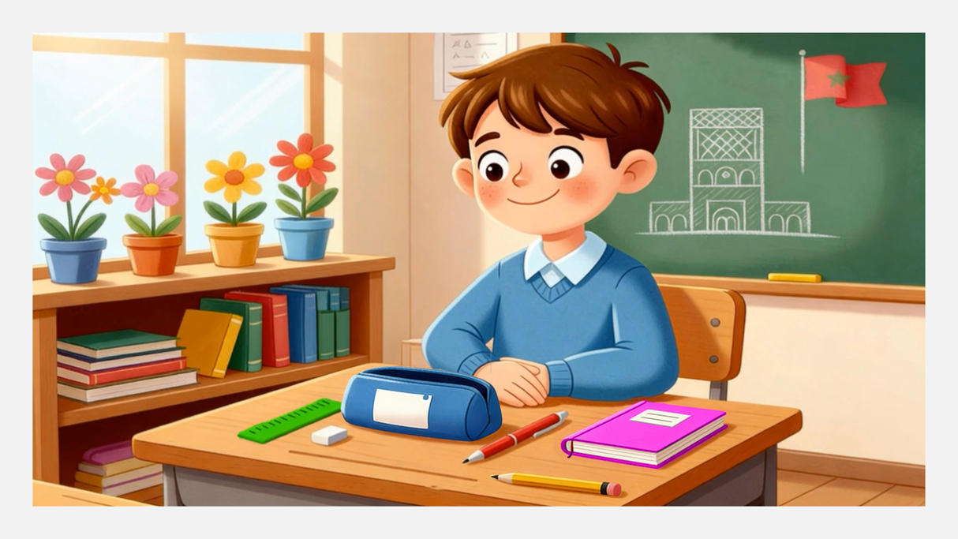
Observez cette scène pendant 30 secondes. Il y a des images déjà vues aujourd’hui.

Slide 52
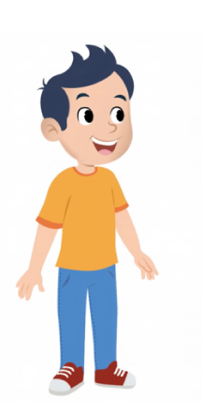
Majd va nous montrer comment décrire l’image. Soyez attentifs.

Slide 53
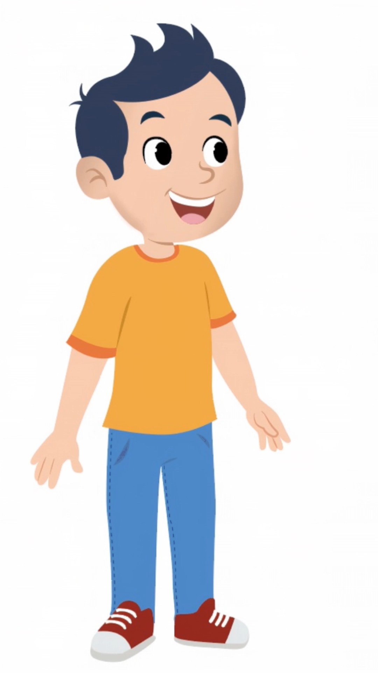
Lecture de la vidéo.

Slide 54

Lecture de la vidéo.

Slide 55
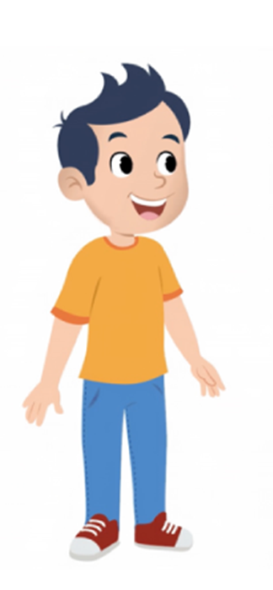
Soyez attentifs. Majd va décrire la scène une deuxième fois.

Slide 56
Lecture de la vidéo.

Slide 57
Maintenant, je vais vous poser des questions.

Slide 58
Qui est-ce ?

Slide 59
Qu’est-ce que c’est ?

Slide 60
Est-ce que c’est une règle jaune ?

Slide 61
Est-ce que c’est un carnet rouge ?

Slide 62
Maintenant, c’est à vous. Qui veut passer au tableau pour décrire la scène ?

Slide 63

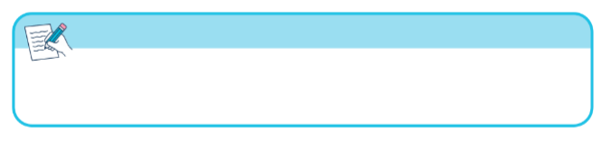
Plan de la séance
Réservé à l’enseignant (e)
Un carnet – Rouge – Bleu – Vert - Jaune.
Une robe – Une fleur – Un robot – Un marché – Rabat.
Description de la scène.
3. Activités de vocabulaire sur livret
Activités sur livret

Slide 64
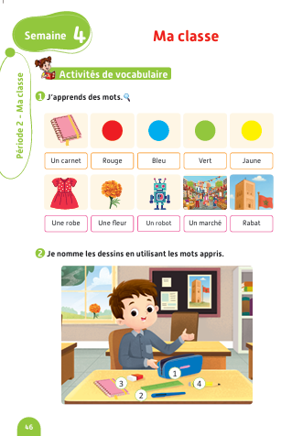
Ouvrez le livret à la page 46. Vous allez faire ces activités avec votre camarade.

Slide 65

À tour de rôle : l’un montre une image, l’autre dit le mot. Je passe entre les rangs pour vous aider.
1
Je montre l’image
2
Je dis le mot

Slide 66

La séance d’aujourd’hui est terminée. À demain.

